Slide 1
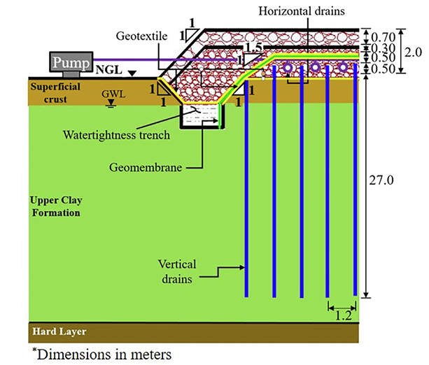
https://doi.org/10.1016/j.sandf.2024.101410
Hajime Matsumoto
Vacuum consolidation effect on the hydromechanical properties of the unusual soft clays
of the former Texcoco Lake
旧テクスココ湖の特異な軟弱粘土の水力学的特性に及ぼす真空圧密効果
Norma Patricia Lo´pez-Acosta, Alejandra Liliana Espinosa-Santiago
メキシコ公立大学
概要
改良技術を用いた地盤の安定化は、差圧沈下や崩壊など、インフラの構造的・地質学的に許容できない挙動を防ぐことができる
地盤改良の選択肢の1つとして、垂直ドレインを通して土壌に真空圧を加える真空プレロードシステム
2つの真空技術の導入による力学特性の変化を評価する
手法・結果
DtD法とA-MEM法の比較を行う
両方法において,真空圧の大きさは調査地の気圧に依存する
各方法で発生する沈下と圧密の程度は空隙比、透水係数、圧密応力に依存する
コメント
Abstractが読みやすく，これを読むだけで理解することが出来る
Notes:
DtD）工法では、自然地盤上の透水性材料の層に浸漬されたフレキシブルな水平パイプを通して、プレハブ垂直ドレイン（PVD）に真空圧（VP）が直接加えられる（Zheng et al.） 真空は間隙水圧を低下させることで土の圧密効果を誘発し、それによって有効応力を増加させる。
気密メンブレン（A-MEM）技術では、水平ドレインを通して、A-MEM の下の限られた領域に VP を適用する

